Slide 1
Los principales problemas y retos para la salud en Iberoamérica (América):
cómo el OIAPSS puede contribuir?
Eleonor Minho Conill
Toledo, noviembre, 2016

Slide 2
1-América Latina
2- Observatorio Iberoamericano de Políticas y Sistemas de Salud (OIAPSS)
3- Matriz analítica para acompañamiento de sistemas de salud: resultados y importancia de su continuidad en la crisis
4- Algunas reflexiones acerca de desafios comunes

Slide 3
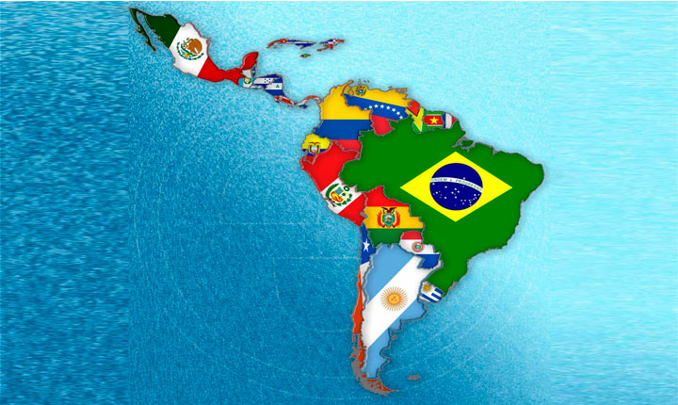
Región de las Américas: América del Norte, Caribe Latino, Caribe No Latino e…
América Latina: Istmo Centroamericano, Región Andina (en la que está Venezuela), Cone Sur, México y Brasil (48 países)
aprox. 600 millones de hab (2014)
OIAPSS: 330 millones (início)
Política externa brasileña: América del Sur como un grupo específico en el interior de la comunidad internacional
Iberoamerica: países de América donde se habla español o portugués, España y Portugal

Slide 4
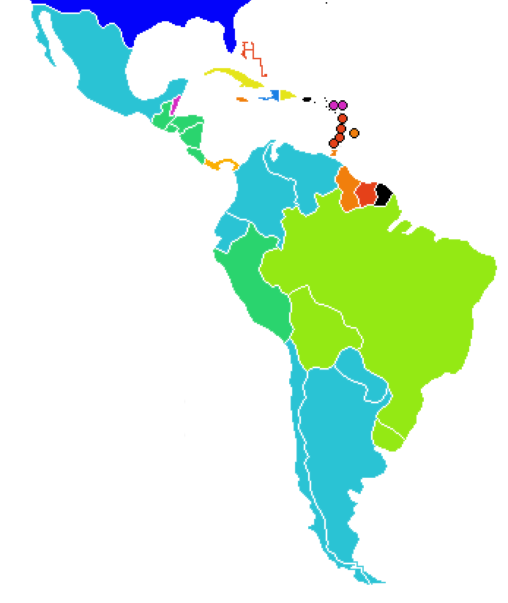
AMÉRICA LATINA
HETEROGENEIDAD
Expansión del acceso
( primer nivel de atención);
Desigualdades (servicios de mayor complejidad)
Composición público- privada
Seguros sociales
Sistemas públicos
Seguros privados
DIFERENCIAS DE LOS SERVICIOS
REFORMAS : mercado(Chile), pluralismo estructurado (Colômbia), sistema público (Brasil)

Slide 5
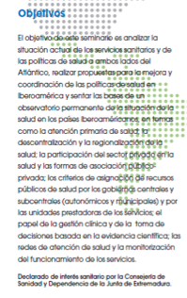
MÉRIDA , 2011

Slide 6
TEMÁTICAS PRIORITÁRIAS
Medicalización/influencia de la industria farmacéutica;
Financiación/Asignación;
Relación público/privado/ Modelos de gestión público/privada;
Descentralización/Regionalización/Redes de Atención;
Atención Primaria -APS;
Gestión Clínica;
Monitoreo y Evaluación;

Slide 7
España,Portugal,Argentina,Brasil, Colombia, Perú, Paraguay; Honduras,México,Venezuela, Uruguay, Chile;
La creación de la sede -NESP/ UNB
Desarrollo de la red de los Núcleos
Talleres , Seminários (10)
Desarrollo de la matriz
Equipo, site www.oiapss.org

Slide 8
Matriz: temáticas y dimensiones
DETERMINANTES
DEMOGRÁFICA
Socio-EconÓmicA
CONDICIONES
DE VIDA
MARCO LEGAL
CONDICIONANTES
FINANCIAMIENTO
COMPLEJO PRODUCTIVO
APS
DESEMPEÑO
ACCESO
EFECTIVIDAD
ADECUACIÓN

Slide 9
1ª ETAPA – temáticas, instrumento , Definición de los pesquisadores por área temática (dos Seminários e dos Talleres julio 2011/junio 2012)
2ª ETAPA- I TALLER: Formulación de los indicadores : valided del contenido, REVISión de EXPERToS (noviembre 2012)
3ª ETAPA- II TALLER: RESULTADOS DE LA COLETA EXPLORATORIA: VALIDED OPERACIONAL
(maio 2013)
4ª ETAPA –COMPLEMENTOS , BANCOS DE DATOS , PROGRAMACIÓN WEB: equipo ICICT/FIOCRUZ/ Coordinación/pesquisadores
( junho 2013-maio 2014)
5ª ETAPA -III OFICINA –RESULTADOS PRELIMINARES/ENVIO a los NÚCLEOS ANÁLIS DE INCONSISTeNCIAS (2015)
FINALIZACIÓN Y RELATÓRIO ANALÍTICO
GAP
63 30
66 Indicadores

Slide 10
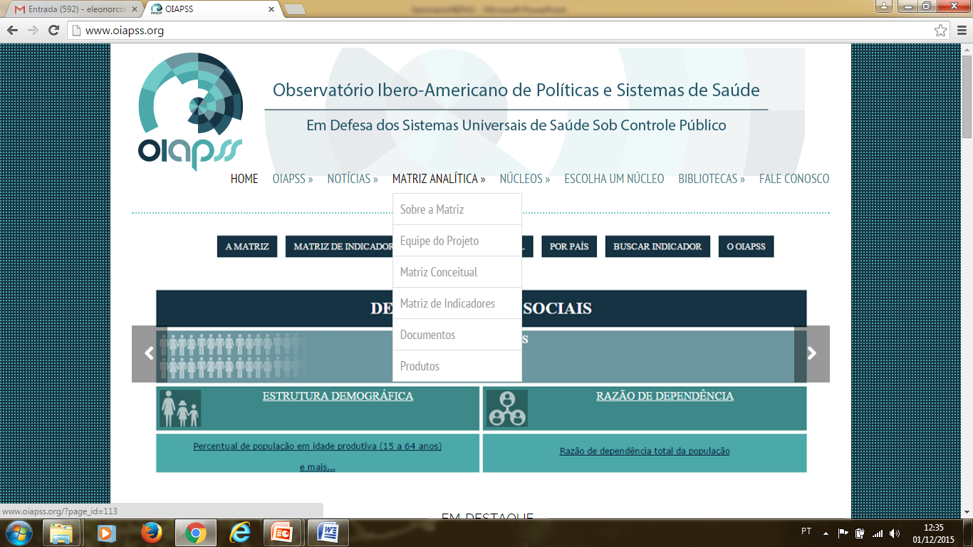

Slide 12
DETERMINANTES
“BONUS DEMOGRÁFICO”
REDUCCION DE LA TASA DE DEPENDENCIA
CRECIMIENTO
SOCIOECONOMICO
“DÉCADA DE ORO”
AVANCES MÁS REDUCIDOS EN EDUCACIÓN
SOBREPESO
AVANCES EN SANEAMENTO, APORTE DE AGUA PARA ZONAS RURALES REDUCIDO
VIOLENCIA, SUICIDIO
CAUSAS EXTERNAS

Slide 13
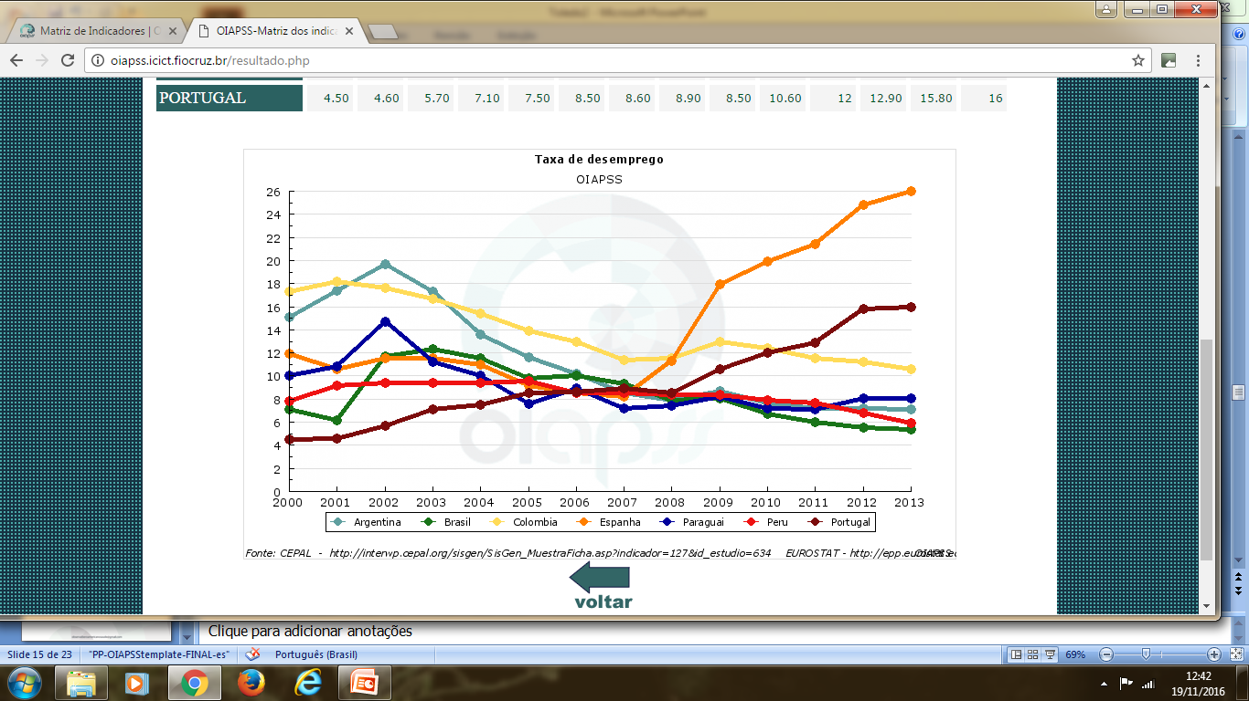

Slide 14
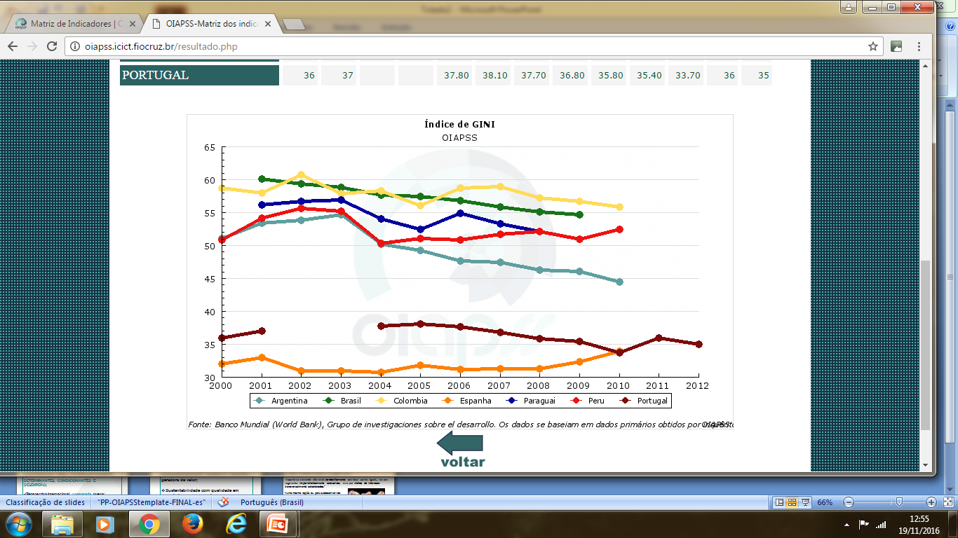

Slide 15
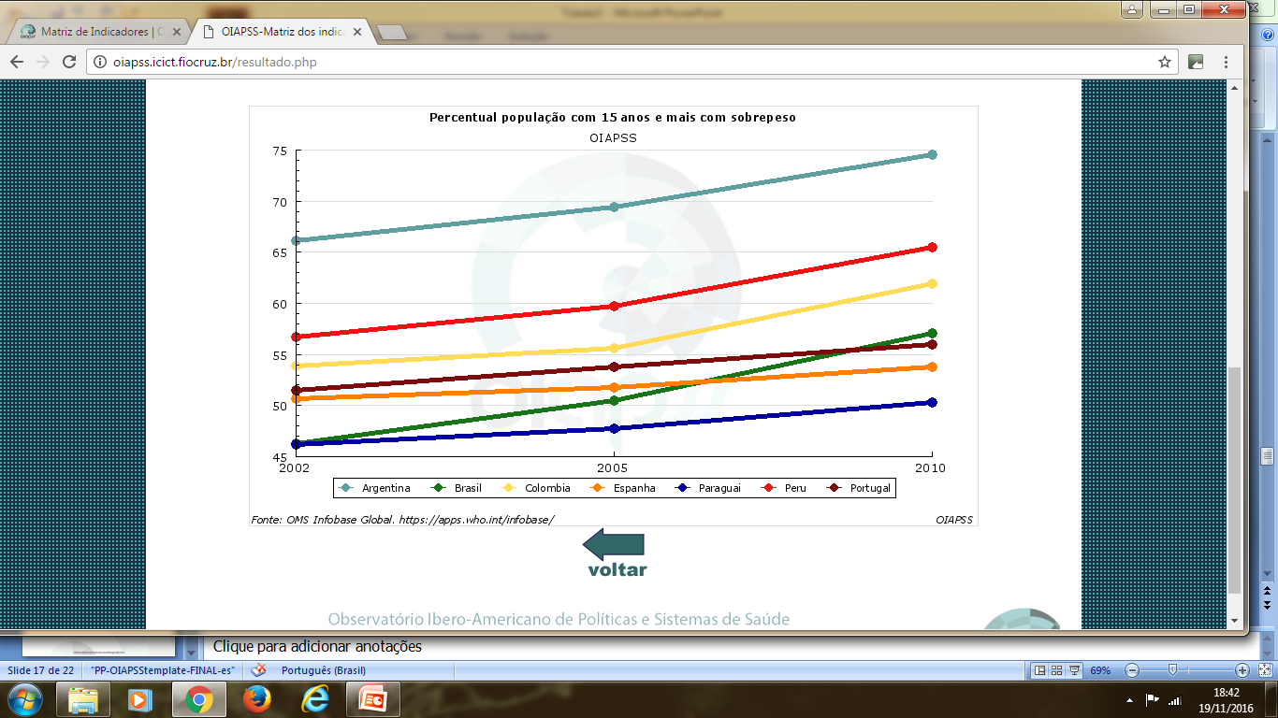

Slide 16
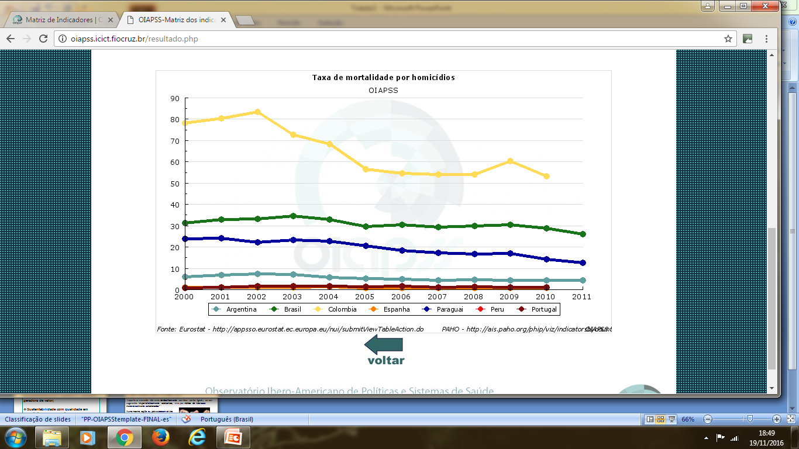

Slide 17
CONDICIONANTES
COMPLEJO PRODUCTIVO
*
*DESAROLLO Y INNOVACIÓN
* MEDICALIZACIÓN
*INCORPORACIÓN TECNOLÓGICA
*BALANZA COMERCIAL
*Sector farmacéutico:
desequilibrio de la balanZa comercial
FINANCIAMIENTO
GASTO
COMPOSICIÓN PUBLICO PRIVADA
% PIB
% PRIVADO
APS
*RECURSOS
HUMANOS
* BRASIL ?

Slide 18
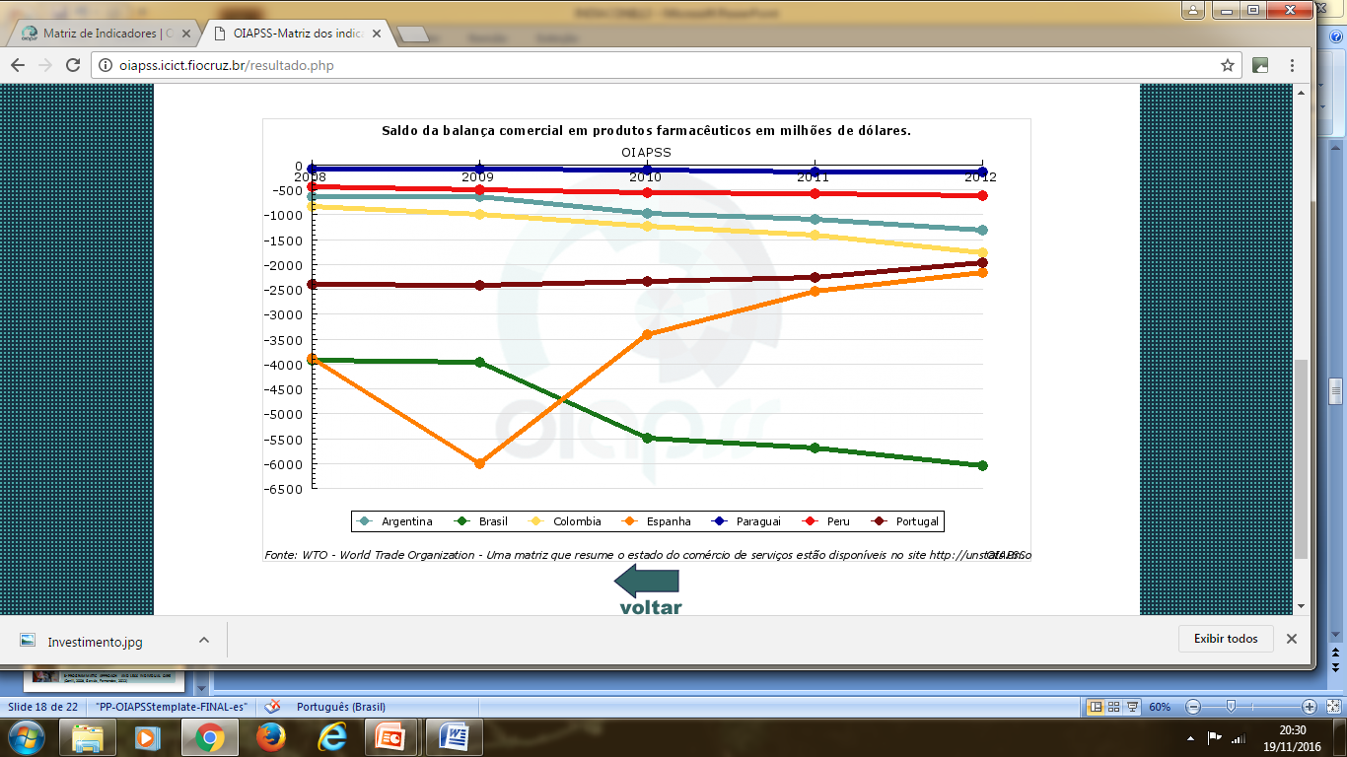

Slide 19
DESEMPEÑO
ACCESO , EFECTIVIDAD,
ADECUACIÓN
MORTALIDAD EVITABLE, MORBILIDAD EVITABLE, PROGRAMAS MARCADORES
AVANCES EN LA SALUD MATERNA Y DE LOS NIÑOS
ENFERMEDADES CRONICAS

Slide 20
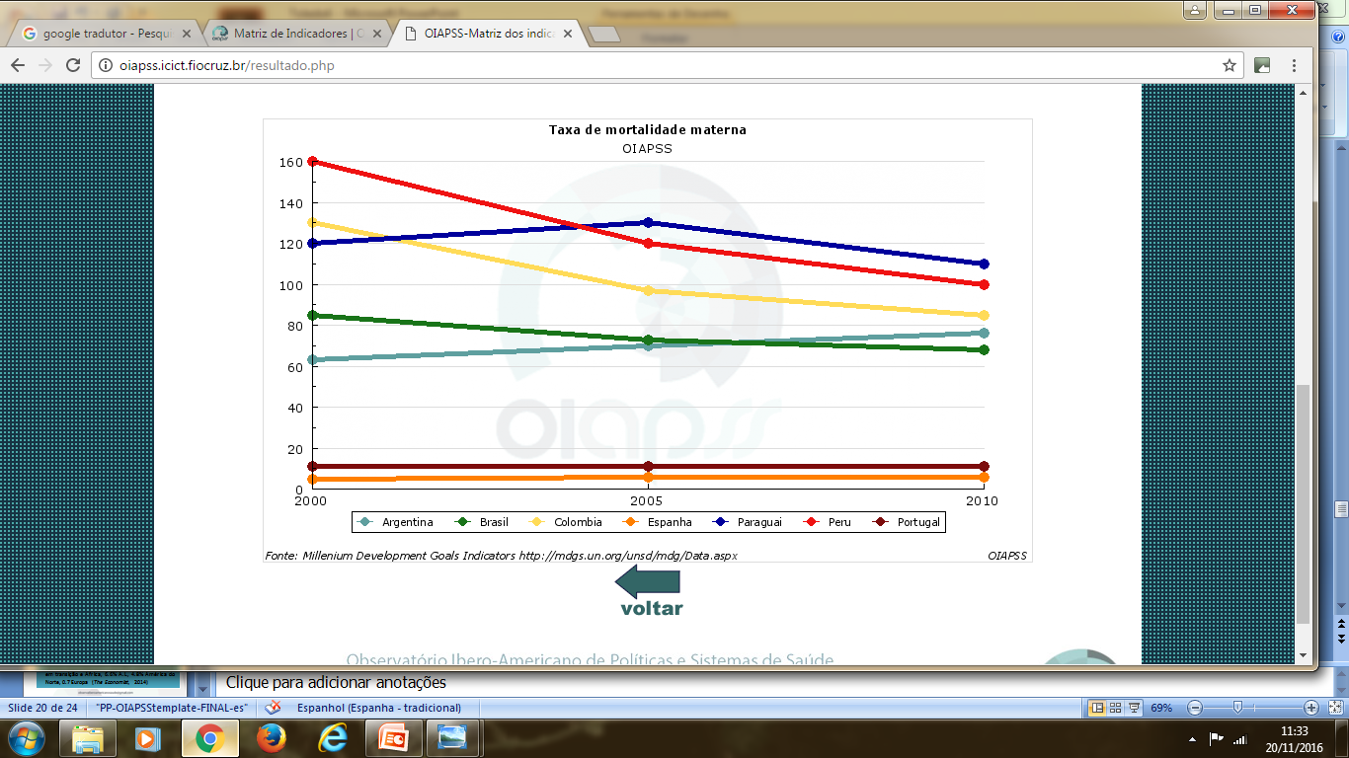

Slide 21
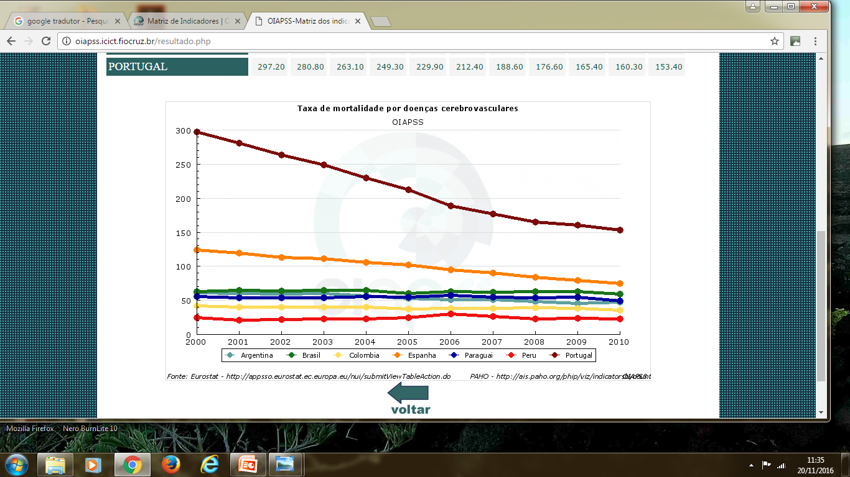

Slide 22
AMÉRICA Latina : HISTORIA , ciclos económicos Y políticoS en común
Globalización: noción de territorio y las relaciones internacionales dependientes de los diversos segmentos del gran capital global;
No son necesariamente los países , como Estado-nación los que importan, sino las ventajas que pueden ofrecer al mercado mundial;
“se reparte el mundo no más tordesilhamente en dos partes iguales, o por segmentos imperialisticamente exclusivos; sino por nichos de intereses transversalmente selecionados.” (Mello, 2008)
Convergencia de problemas y retos en
los sistemas de salud

Slide 23
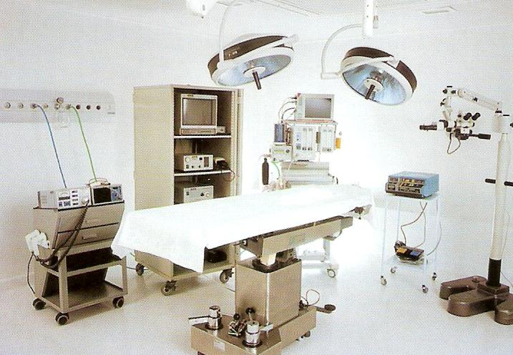
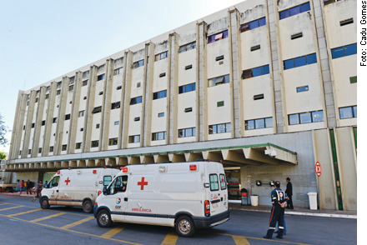
Estimaciones de crecimento del mercado de servicios de salud 2014: 9% Ásia, 8.5% economias em transición en África, 6.6% A.L, 4.8% América del Norte, 0.7 Europa (The Economist, 2014);
La propuesta de “COBERTURA UNIVERSAL EN SALUD”

Slide 24
DESAFIOS Y CONTRIBUCIONES DEL OIAPSS
DEFENSA DE LOS SISTEMAS PÚBLICOS : IMPORTANCIA DEL SNS ESPAÑOL Y PORTUGUÉS COMO IMAGEN- OBJETIVO ;
DISPUTA DE MODELOS DE ATENCIÓN;
CONTINUIDAD DE LA MATRIZ ( Y NUESTRA INTERACCIÓN) PARA FORTALECER EVIDENCIAS Y REGISTRO DE LOS EFECTOS DE LA CRISIS;

Slide 25
MUCHAS GRACIAS,
OBRIGADA!

